Slide 1


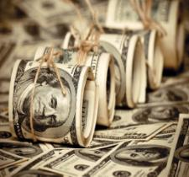


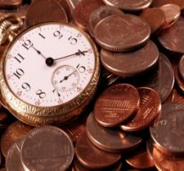
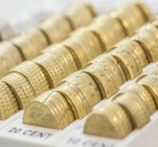

Деньги, сущность и функции

Slide 2
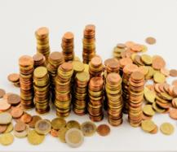

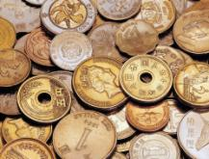

Деньги – это особый товар, являющийся всеобщим эквивалентом стоимости других товаров и услуг.

Slide 3
Современная экономическая наука выделяет пять функций денег:
1. Мера стоимости.
2. Средство обращения.
3. Средство платежа.
4. Средство накопления и сбережения.
5. Функция мировых денег.
Notes:
Современная экономическая наука выделяет пять функций денег:
1. Мера стоимости. Деньги позволяют оценивать стоимость товаров путем установления цен.
2. Средство обращения. Деньги играют роль посредника в процессе обмена.
3. Средство платежа. Функция денег, позволяющая времени платежа не совпадать со временем оплаты, то есть когда товары продают в кредит.
4. Средство накопления и сбережения. Способность денег участвовать в процессе формирования, распределения, перераспределения национального дохода, образования сбережений населения.
5. Функция мировых денег. Проявляется во взаимоотношениях между экономическими субъектами: государствами, юридическими и физическими лицами, находящимися в разных странах.
Считается, что деньги выполняют свою задачу только при участии людей, которые используют возможности денег. Именно люди могут определять цены товаров, применять деньги в процессах реализации и платежей, а также использовать их в качестве средства накопления. Таким образом, теоретически любой предмет, выполняющий эти функции, может считаться деньгами.

Slide 4
Виды денег:
1. Полноценные деньги.
Товарные деньги.
Металлические деньги.
2. Неполноценные деньги.
Бумажные деньги.
Кредитные деньги.
3. Электронные деньги.

Slide 5
Полноценные деньги - деньги, у которых номинальная стоимость (стоимость обозначенная на них) равна реальной стоимости этих денег, то есть стоимости затрат на их производство.

Slide 6
Товарные деньги
В древности единственным способом получить желаемое, не прибегая к силе или воровству, был бартер, то есть обмен товарами без посредников (в наше время при обмене товарами посредником считаются деньги).
Неудобства бартерного обмена привели к появлению посредников, способных удовлетворить широкий спектр запросов. Этими посредниками стали зерно и домашний скот. Так появились товарные деньги.
Notes:
Товарные деньги. В древности единственным способом получить желаемое, не прибегая к силе или воровству, был бартер, то есть обмен товарами без посредников (в наше время при обмене товарами посредником считаются деньги). Допустим, у какого-то поселения в один год выдался большой урожай зерна, и они обменивали это зерно на металл, полученный людьми из соседнего поселения. И все вроде бы хорошо. Но может случиться такое, что соседям не понадобиться столько зерна, и тогда зерно будет не востребовано и пропадет. А если сторон обмена будет не две, а больше, и каждая сторона со своим товаром. Произвести обмен будет почти нереально.
Неудобства бартерного обмена привели к появлению посредников, способных удовлетворить широкий спектр запросов. Этими посредниками стали зерно и домашний скот. Так появились товарные деньги.

Slide 7
Металлические деньги
Огромную популярность получили металлические деньги из золота. Полностью, к золотому обращению страны перешли в середине 19 века.
Лидером среди этих стран была Великобритания.
Как известно, у нее было огромное количество колоний и доминионов, поэтому Великобритания занимала первое место по добыче золота.
Notes:
Металлические деньги. Металлические деньги или монеты (медные, серебряные, золотые) делали разной формы: сначала были штучные, затем весовые. Позднее монета стала иметь установленные государством отличительные признаки: внешний вид монеты, ее вес. Наиболее удобной в обращении оказалась круглая форма монеты, ее лицевая сторона называлась - аверс, оборотная -реверс, обрез -гурт.
Первые круглые металлические деньги появились в Лидии, еще в 7 веке до нашей эры, на территории нынешней Турции, Они были изготовлены в виде монет из электрума (разновидность золота с большим содержанием серебра). Из Лидии чеканка монет быстро распространилась в Грецию. На каждой монете было изображение бога-покровителя города. Где-то в середине 5 века до нашей эры, монеты привели к единому стандарту и чеканили уже только из серебра и золота. Это было сделано для облегчения торговли и для того, чтобы более точно определять ценность монеты. На каждой монете существовали символы, указывающие на место производства.
Греческая монетная культура оказала огромное влияние на современные деньги. Именно греки первыми стали выбивать на монетах изображения живых людей. После завоеваний Александра Македонского, технология чеканки с использованием двух пресс-форм для аверса и реверса распространилась на все подвластные ему территории. На основе этой технологии стали чеканить монеты Рим и позднее Западная Европа. В Киевской Руси первые чеканные монеты появились в 9-10 веках. В обращении одновременно находились златники - монеты из золота, и сребреники - монеты из серебра.
Огромную популярность получили металлические деньги из золота. Полностью, к золотому обращению страны перешли в середине 19 века. Лидером среди этих стран была Великобритания. Как известно, у нее было огромное количество колоний и доминионов, поэтому Великобритания занимала первое место по добыче золота.
Свойства золота делали этот металл наиболее пригодным для выполнения назначения денег. Но золотое обращение просуществовало в мире недолго. После первой мировой войны, началась демонетизация золота - процесс постепенной утраты золотом функций денег. Золото было конкурентом доллару, поэтому США пыталось отменить золото, как основу мировой валютной системы. После второй мировой войны США установило разменный курс для иностранных центральных банков, по которому доллар менялся на золото. Это укрепило мировые позиции доллара. В 70-х годах на Ямайской конференции было принято решение о исключении золота из оборота.

Slide 8
Неполноценные деньги- деньги, номинальная стоимость которых больше реальной.
Их покупательная способность превышает затраты на их производство.

Slide 9
Бумажные деньги
Бумажные деньги очень удобны в обращении. По сравнению с монетами, их легче хранить, и они удобны при расчетах. Выпуском этих денег занимается государство.
Бумажные деньги защищаются специальными знаками, такими как водяные знаки, различные цветосхемы и т.д.
Бумажные деньги выполняют две функции: средство обращения и средство платежа.
Они не могут быть обменены на золото, поэтому не уходят из обращения.
Notes:
Бумажные деньги.Бумажные деньги - важнейшее открытие человечества. Этим открытием мы конечно же обязаны китайцам. Как известно, китайцы создали бумагу, а позже книгопечатание. Способ производства бумажных денег соединил в себе оба эти открытия. Первые бумажные деньги появились в Китае еще в 800-е годы нашей эры. Металлические монеты было очень тяжело возить на дальние расстояния, поэтому правительство задумалось о создании бумажных денег. Оно стало платить купцам не монетами, а специальными сертификатами, которые легко разменивались на "твердые" деньги. На этих сертификатах изображали людей, деревья, чиновники ставили свои подписи и печати. На запад бумажные деньги, скорее всего, завезли путешественники, которые возвращались из Китая. В России они появились в 1769г.
Бумажные деньги очень удобны в обращении. По сравнению с монетами, их легче хранить, и они удобны при расчетах. Выпуском этих денег занимается государство. Бумажные деньги защищаются специальными знаками, такими как водяные знаки, различные цветосхемы и т.д. Это делается для защиты государственных денег. Подделать такие деньги очень сложно.
Бумажные деньги выполняют две функции: средство обращения и средство платежа. Они не могут быть обменены на золото, поэтому не уходят из обращения. Иногда, государство, испытывая недостаток денежных средств, выпускает все больше и больше бумажных денег. Но это может быть опасно, если не учитывать товарный оборот в стране. В результате этого, бумажные деньги "застревают" в обращении, и происходит их обесценение.
Итак, Сущность бумажных денег заключается в том, что они выпускаются государством, не размениваются на золото, и наделены определенным курсом.

Slide 10
Кредитные деньги
Кредитные деньги возникают, когда купля-продажа производится в кредит. Их появление связано с функцией денег как средства платежа, где Деньги выступают обязательством, которое должно быть погашено через заранее установленный срок действительными деньгами.
В самом начале развития кредитных денег их целью было: экономить бумажные и металлические деньги; способствовать развитию кредитных отношений.
Кредитные деньги развивались постепенно: вексель, банкнота, чек, электронные деньги, кредитные карточки.
Notes:
Кредитные деньги. Кредитные деньги возникают, когда купля-продажа производится в кредит. Их появление связано с функцией денег как средства платежа, где Деньги выступают обязательством, которое должно быть погашено через заранее установленный срок действительными деньгами. В самом начале развития кредитных денег их целью было: экономить бумажные и металлические деньги; способствовать развитию кредитных отношений.
Кредитные деньги развивались постепенно: вексель, банкнота, чек, электронные деньги, кредитные карточки.
Вексель — письменное безусловное обязательство должника выплатить некоторую сумму через определенный срок в установленном месте.
Банкнота - деньги, выпускаемые центральным банком. Они начали выпускаться в 17 веке. В отличие от векселя банкнота означает бессрочное долговое обязательство, обеспечивается гарантией центрального банка, который во многих странах является государственным. Центральные банки стран выпускают банкноты определенного вида и размера. Банкноты являются национальными деньгами на территории, данной страны. Для изготовления банкнот используется специальная бумага, также принимаются меры по защите банкнот от подделок.
Банкнота поступает в обращение в тот момент, когда банки предоставляют кредиты государству и при обмене иностранной валюты на банкноты, данной страны. Банкноты нельзя обменивать на золото.
Чек - документ определенной формы, который содержит приказ, исходящий от законного владельца счета, о выплате предъявителю этого чека, указанной в нем суммы. В основном, чеки используются для получения наличных бумажных денег, в банке, либо в другом кредитном учреждении.

Slide 11
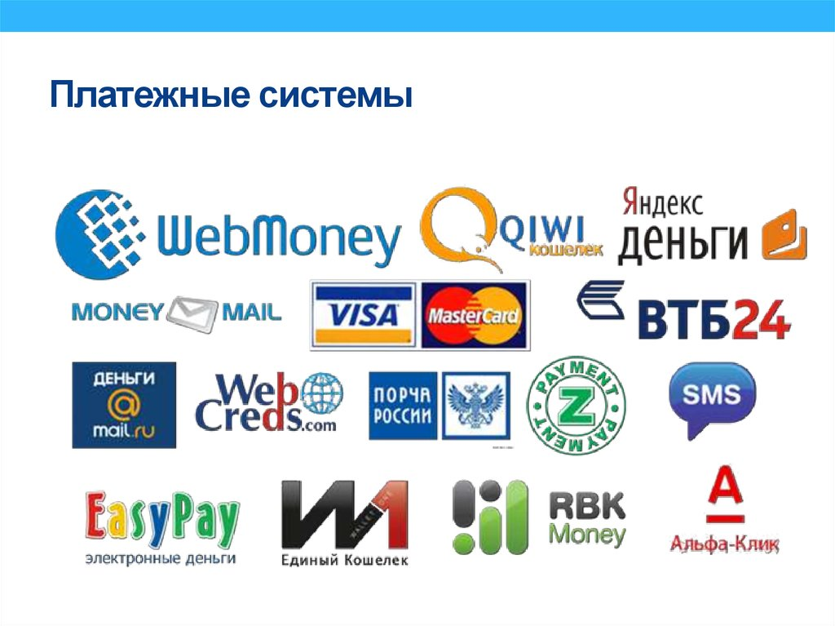
Электронные деньги
Notes:
Электронные деньги. Развитие компьютерных технологий уже вчера лишило государственные центральные банки монополии на выпуск своих денег и позволило негосударственным организациям начать выпускать параллельно свои собственные. Особенность этих денег заключается в том, что их нельзя пощупать или просто подержать в руках. Их нельзя положить в карман. Они как бы материально не существуют. Тем не менее эти деньги не только совершенно материальны, но и приобрели ряд таких замечательных качеств, которые обычной валюте недоступны. Перечислим только некоторые из них:
- электронные деньги имеют такую степень защиты, что их невозможно подделать даже теоретически. Если вы положили их в свой кошелек, можете быть 100%-но уверены, что их оттуда никто не стянет;
- поскольку ваш кошелек создается компьютером, и поскольку вы можете создать их сколь угодно много, обнаружить их третьим лицам нет никакой возможности. Тайна вкладов, как говорится, гарантирована. Более того, чтобы завести такой кошелек, вы никому не обязаны давать о себе каких-либо сведений. Вы можете такой кошелек открыть, а через пять минут его закрыть навсегда;
- суммы денег, которые вы можете перечислять, определяете вы, а не инструкции Центробанка. Куда вы их будете перечислять, тоже определяется только вашим желанием. Что вы оплачиваете – ваша личная тайна, даже если вам нет причины делать из этого тайну;
- при всем при этом, цифровые деньги не являются обезличенными электронами: тот, кому они предназначены, точно определяет источник их поступления. Более того, цифровые деньги позволяют избежать элементарного надувательства со стороны продавца: пока покупатель товар не получит, переведенными деньгами продавец воспользоваться не сможет (т.н. "сделка с протекцией");
- удобства, которые получает владелец электронного кошелька, видимо можно представить себе самостоятельно. Поскольку число товаров и услуг, которые можно приобрести за электронные деньги, не отрываясь от своего любимого стула, лавинообразно растет, вы получаете сумасшедшую экономию по времени – раз, и бережете свои бесценные нервы – два. Три – это то, что уже существует ряд товаров и услуг, которые вы можете приобрести только за электронные деньги;
- владельцы электронных денег могут давать или получать кредиты;
- многобанковость, мультивалютность, потрясающее быстродействие и устойчивость к обрывам связи - также не последние отличия цифровых денег.
Конечно, цифровые деньги, существуя вполне самостоятельно, тесно привязаны к привычному бумажному эквиваленту. В любое время вы их можете перевести в рублевую и валютную наличность или выполнить обратную процедуру. Свой кошелек вы мгновенно пополняете с помощью предоплаченных карт, например WebMoney или Яндекс.Денег, или перечисляете деньги со своего счета из банка или просто через банк. На руки наличность к вам поступает через банкомат или через банк.

Slide 12
Благодарю за внимание.

